Slide 1

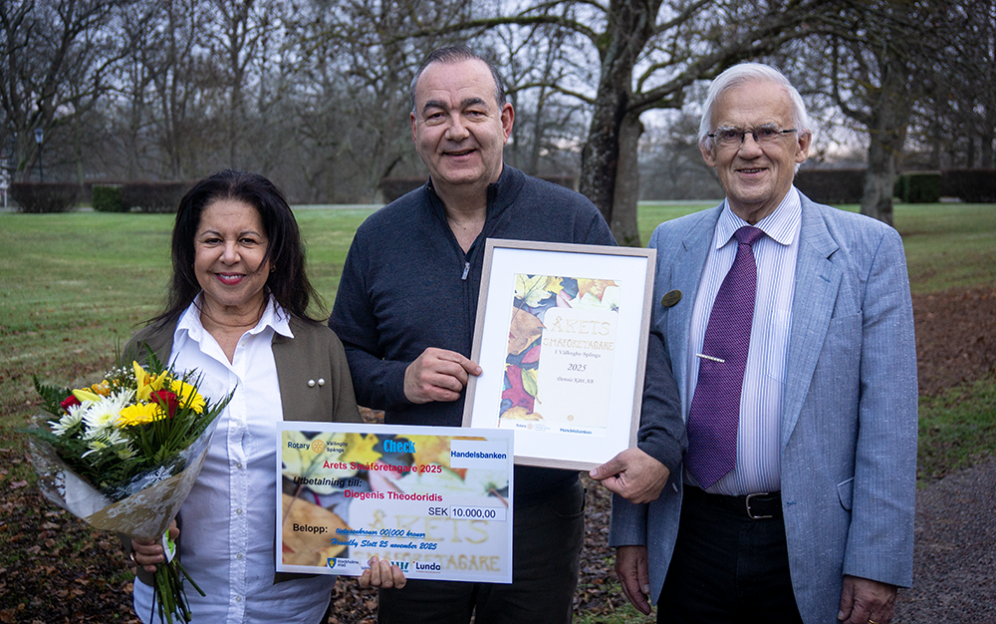
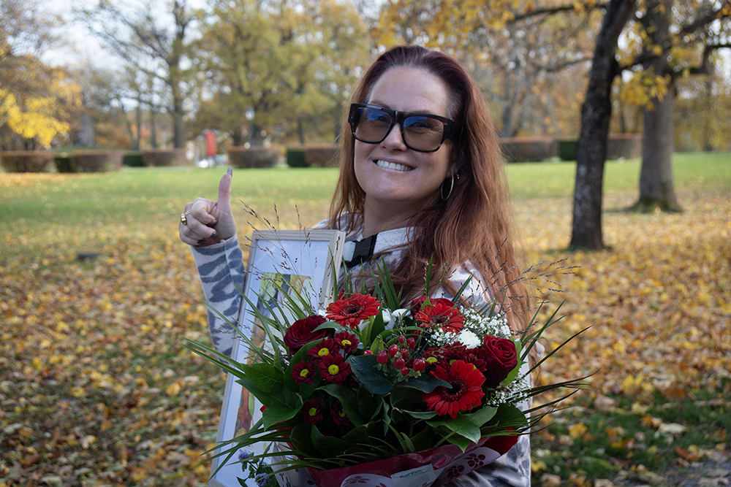




ÅRETS LOKALA SMÅFÖRETAGARE
i Hässelby, Vällingby, Spånga
Nu är det dags att utse årets lokala småföretagare med max 50 anställda.
Skicka ditt förslag med din motivering till
ph.welin@gmail.com
senast den 30 september.
Vinnare 2025
Dennis Kött AB
Diogenis Thedoridis
Vinnare 2024
Kindahls Dansskola Malin Kindahl

